Slide 1
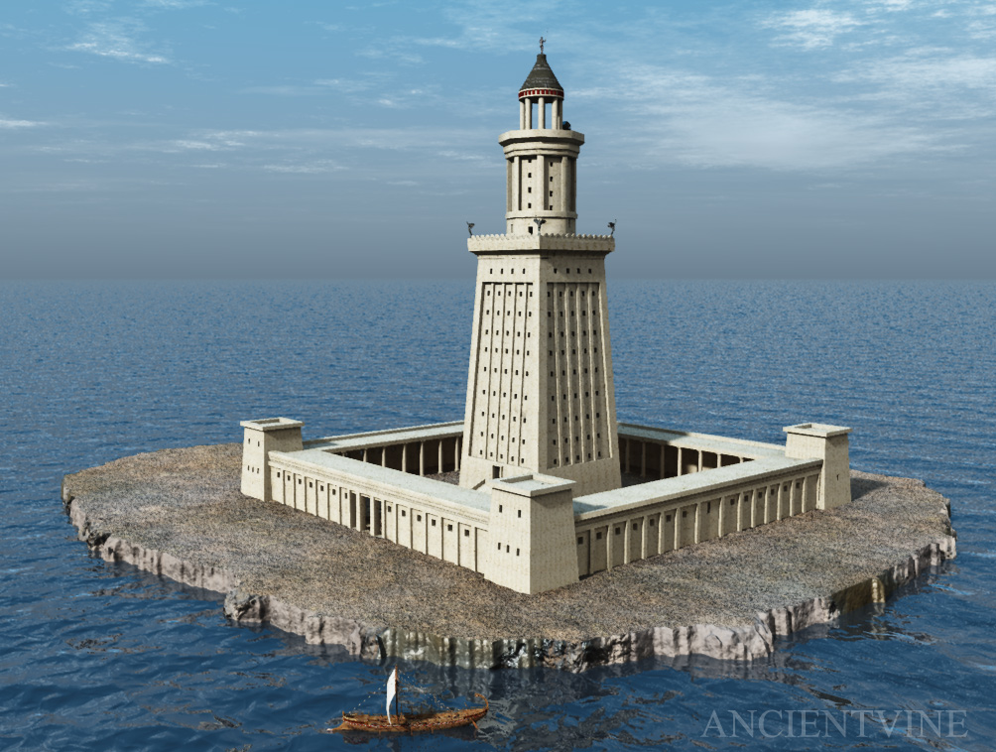
”Com ela me vieram todos os bens”
Sb 7,11
Livro da Sabedoria

Slide 2
1. Situação histórica
Sabedoria foi o último livro do AT a ser escrito
  na segunda metade do s. I (entre 50 e 30 aC )
Seu autor assume, de modo fictício, o papel de Salomão
  tradicionalmente o livro foi chamado “Sabedoria de Salomão”
  Ele próprio se atribui esse papel: cf 7,4-7; 9,7-8
Mas o livro está escrito em grego de ótima qualidade
  Usa termos da filosofia estoica: p.e. 9,15
  Embora o pensamento seja totalmente judaico
Ora, vós me escolhestes para ser rei de vosso povo e juiz de vossos filhos e vossas filhas. Vós me ordenastes construir um templo na vossa montanha santa e um altar na cidade em que habitais (9,7-8)
porque o corpo corruptível torna pesada a alma, e a morada terrestre oprime o espírito carregado de cuidados

Slide 3
1. Situação histórica
Do autor não sabemos nada pessoal
  É um judeu culto, religioso, aprimorado
  Escreve na diáspora, em Alexandria, capital da cultura helenista no Egito, lugar de uma importante colônia judaica
  Os judeus na diáspora tinham se adaptado ao mundo helenista, falavam grego
  Não eram cidadãos com todos os direitos
  Praticavam a Lei, e isto os diferenciava, e às vezes era motivo de discriminação

Slide 4
1. Situação histórica
Em Alexandria foi feita a tradução da Bíblia para o grego, chamada dos Setenta
  Em Alexandria também nasceu Filon, o maior filósofo judeu (13 aC- 50 dC)
O livro da Sabedoria mostra um judaísmo inculturado no ambiente helenista, mas totalmente fiel à fé judaica
De modo fictício, o livro apresenta-se como escrito pelo rei Salomão, dirigindo-se aos “reis da terra” aos quais recomenda a verdadeira justiça e sabedoria

Slide 5
1. Situação histórica
Em realidade é dirigido aos jovens judeus,
  com a intenção de prepará-los para assumirem posições mais destacadas na sociedade,
  sem complexos de inferioridade,
  e sem deixar de lado a própria fé e tradição
  Como dizendo: “Nós somos os verdadeiros sábios”
O perigo estava na própria comunidade judaica, onde havia discrepâncias
  sobre a validade da própria religião frente à sociedade pagã.

Slide 6
2. O texto
O livro foi escrito diretamente em grego
Era lido nas comunidades da Diáspora (fora da Palestina)
Era um dos livros da Bíblia dos Setenta
Os primeiros cristãos, que usavam muito os Setenta, conheciam e aceitavam o livro da Sabedoria
Mais tarde, o rabinismo predominante excluiu do “cânon bíblico” os livros não escritos em hebraico
Entretanto os cristãos continuaram usando o livro da Sabedoria e outros contidos na Bíblia dos Setenta

Slide 7
3. Unidade e estrutura
Podemos dividir o livro em três partes:
  A justiça e a imortalidade: 1-5
  A sabedoria: 6-9
  As lições da história de Israel: 10-19
A tese do livro é: a justiça e a Sabedoria são o verdadeiro caminho da imortalidade
  pois elas participam do ser de Deus
  Ao contrário dos poderes mundanos e da idolatria
  Como está demonstrado na história de Israel

Slide 8
4. Gênero literário
Basicamente o livro é um “elogio” da Sabedoria:
  A primeira parte propõe o tema, em contraste com a posição contrária (dos ímpios ou ignorantes)
  Na segunda parte a Sabedoria é descrita e exaltada, acaba com uma oração para alcançar o dom da Sabedoria
  Na terceira demonstra-se a tese pela experiência histórica, principalmente do Êxodo

Slide 9
5. Conteúdos e mensagem
I – A justiça: 1-6
a) Introdução (c.1)
  Começa exortando a “amar a justiça” , com um coração simples, não como os antigos israelitas que tentaram a Deus e murmuraram no deserto: 1,1-2
  A Sabedoria coincide com o “Espírito do Senhor” que sustenta o mundo: 1,7
  Quem se afasta dela procura-se a morte: 1,12
  Já a justiça, como qualidade divina, é que faz o homem imortal: 1,14-15
Amai a justiça, vós que governais a terra, tende para com o Senhor sentimentos perfeitos, e procurai-o na simplicidade do coração, ² porque ele é encontrado pelos que o não tentam, e se revela aos que não lhe recusam sua confiança
Com efeito, o Espírito do Senhor enche o universo, e ele, que tem unidas todas as coisas, ouve toda voz.
Não procureis a morte por uma vida desregrada, não sejais o próprio artífice de vossa perda.
e a morte não é a rainha da terra, porque a justiça é imortal

Slide 10
I – A justiça: 1-6
b) Os ímpios (c. 2)
O autor faz uma contraposição do “justo” e os “ímpios”
  O ímpios só pensam em aproveitar deste mundo passageiro: 2,1-9
  Para eles o justo é alguém que incomoda: 2,12
  Sua vida os põe em evidência: 2,14
  Por isso procuram se desfazer dele: 2,20
  Precisa ver se é capaz de resistir a prova da morte: 2,18
Curta é a nossa vida, e cheia de tristezas; para a morte não há remédio algum (v.1) ... gozemos das criaturas durante nossa juventude! (v.6)
Cerquemos o justo, porque ele nos incomoda; é contrário às nossas ações;
Sua existência é uma censura às nossas idéias; basta sua vista para nos importunar.
Condenemo-lo a uma morte infame. Porque, conforme ele, Deus deve intervir
Vejamos, pois, se suas palavras são verdadeiras, e experimentemos o que acontecerá quando da sua morte,

Slide 11
I – A justiça: 1-6
c) A vida do justo (c. 3-4)
É exatamente a prova da morte que demonstra a verdade do justo
  A sua alma está nas mãos de Deus: 3,1
  Haverá um julgamento: 3,7
  os justos estarão com Deus, compreenderão a verdade, viverão no amor: 3,9
O sofrimento é prova, não castigo: 3,6
O justo tem a melhor descendência: 3,13-15
A sua vida, mesmo quando é curta, é plenamente realizada: 4,7
Mas as almas dos justos estão na mão de Deus, e nenhum tormento os tocará.
No dia de sua visita, eles se reanimarão,
Os que põem sua confiança nele compreenderão a verdade, e os que são fiéis habitarão com ele no amor
Ele os provou como ouro na fornalha, e os acolheu como holocausto.
Feliz a mulher estéril, mas pura de toda a mancha, .... Feliz o eunuco cuja mão não cometeu o mal, ... porque é esplêndido o fruto de bons trabalhos, e a raiz da sabedoria é sempre fértil
Quanto ao justo, mesmo que morra antes da idade, gozará de repouso.

Slide 12
I – A justiça: 1-6
O autor não fala em ressurreição e sim em “imortalidade”, uma palavra mais aceitável na cultura grega: 3,4
d) Segunda fala dos ímpios (c.5)
  na hora da verdade os ímpios reconhecem o seu erro: 5,3-4
  Trata-se propriamente de um auto-julgamento: 5,7
tocados de arrependimento, dirão entre si, e, gemendo na angústia de sua alma, dirão: ⁴ Ei-lo, aquele de quem outrora escarnecemos,
Nós nos manchamos nas sendas da iniqüidade e da perdição, erramos pelos desertos sem caminhos e não conhecemos o caminho do Senhor!

Slide 13
I – A justiça: 1-6
e) Conclusão: o combate escatológico: 5,14-6,21
Deus, como guerreiro, se reveste das armas da justiça: 5,17-20
E o universo todo participa no combate contra os maus: 5,20-23
Enquanto os justos recebem a coroa da imortalidade: 5,16
Por armadura tomará seu zelo cioso, e armará as criaturas para se vingar de seus inimigos. ¹⁸ Tomará por couraça a justiça, e por capacete a integridade no julgamento.
e o mundo se reunirá a ele na luta contra os insensatos. ²¹ Os raios partirão como flechas bem dirigidas, e, como de um arco bem distendido, voarão das nuvens para o alvo;...
Por isso receberão a régia coroa de glória, e o diadema da beleza da mão do Senhor,

Slide 14
II – A Sabedoria: 7-9
Esta parte contém o elogio da Sabedoria
São elencadas 21 qualidades da Sabedoria, isto é 3x7 (3, número divino, e 7, número perfeito): 7,22-23
A sabedoria é um reflexo de Deus mesmo: 7,26
  Tem todo o conhecimento de Deus: 8,4
  É necessária para chegar a Deus: 7,28
  Ela dá ao homem imperfeito todos os bens: 7,1-6.12
Há nela, com efeito, um espírito inteligente, santo, único, múltiplo, sutil, móvel, penetrante, puro, claro, inofensivo, inclinado ao bem, agudo, ²³ livre, benéfico, benévolo, estável, seguro, livre de inquietação, que pode tudo, que cuida de tudo, que penetra em todos os espíritos, os inteligentes, os puros, os mais sutis.
É ela uma efusão da luz eterna, um espelho sem mancha da atividade de Deus, e uma imagem de sua bondade.
Ela é iniciada na ciência de Deus e, por sua escolha, decide de suas obras.
porque Deus somente ama quem vive com a sabedoria!
De todos esses bens eu me alegrei, porque é a Sabedoria que os guia, mas ignorava que ela fosse sua mãe.

Slide 15
II – A Sabedoria: 7-9
A sabedoria tem uma função no cosmo: o mantém ordenado, coeso: 8,1
Dirige também os pensamentos e atitudes humanos: 7,27-30
Dá ao homem a vida imortal: 8,17
O homem não tem a Sabedoria por si mesmo: deve pedi-la: c. 9
  Este capítulo é o centro do livro
  A sabedoria é a única que permite conhecer e praticar a vontade de Deus: 9,17
Ela estende seu vigor de uma extremidade do mundo à outra e governa todas as coisas com felicidade.
Ela se derrama de geração em geração nas almas santas e forma os amigos e os intérpretes de Deus,
Meditando comigo mesmo nesses pensamentos, e considerando em meu coração que a imortalidade se encontra na aliança com a Sabedoria,
Mas, ao lado de vós está a Sabedoria que conhece vossas obras; ela estava presente quando fizestes o mundo, ela sabe o que vos é agradável, e o que se conforma às vossas ordens. ¹⁰ Fazei-a, pois, descer de vosso santo céu, e enviai-a do trono de vossa glória, para que, junto de mim, tome parte em meus trabalhos, e para que eu saiba o que vos agrada.
E quem conhece vossas intenções, se vós não lhe dais a Sabedoria, e se do mais alto dos céus vós não lhe enviais vosso Espírito Santo?

Slide 16
III – A Sabedoria na história: 10-19
O c. 10 fala da Sabedoria de Adão a Moisés
Os cc. 11 a 19 da Sabedoria no Êxodo
a) Na história dos Patriarcas
Acentua sempre o contraste entre a ação da Sabedoria que salva os justos e condena os ímpios
  Adão e Caim: vv. 1-3
  Abraão e os construtores da torre de Babel: v. 5
  Lot e os habitantes de Sodoma: vv. 6-9
  José e os adversários: vv. 13-17
  Os Israelitas e os Egípcios: vv. 18-21
O primeiro homem, o pai do mundo, que foi criado sozinho, foi a Sabedoria que cuidou dele, tirou-o de seu próprio pecado
E quando as nações unânimes caíram no mal, foi ela que distinguiu o justo, o manteve irrepreensível diante de Deus, e lhe deu a força para vencer sua ternura pelo seu filho.
Foi ela que, quando do aniquilamento dos ímpios, salvou o justo, subtraindo-o ao fogo que descera sobre a Pentápole,
Desceu com ele à prisão, e não o abandonou nas suas cadeias, até que lhe trouxe o cetro do reino e o poder sobre os que o tinham oprimido;
Também os justos, depois de despojados os ímpios, celebraram, Senhor, vosso santo nome

Slide 17
III – A Sabedoria na história: 10-19
b) A Sabedoria no Êxodo
Destaca a mediação de Moisés: 11,1
A Sabedoria assistiu o povo de Deus em todo momento e lugar: 19,22
O Êxodo é o grande juízo de Deus: 17,1
  Da sua mão: 16,16
  Da sua Palavra: 18,15-16
  Os mesmos meios são empregados para favorecer os Israelitas e castigar seus opressores: 18,4
Pela mão de um santo profeta aplanou suas dificuldades;
É que em tudo, Senhor, engrandecestes e glorificastes vosso povo, e não vos dedignastes de assisti-lo em todo o tempo e em todo o lugar.
Em verdade, grandes e impenetráveis são vossos juízos, Senhor; por isso as almas grosseiras caíram no erro.
e os ímpios, que recusaram conhecer-vos, foram fustigados pela força de vosso braço,
vossa palavra todo-poderosa desceu dos céus e do trono real, e, qual um implacável guerreiro, arremessou-se sobre a terra condenada à ruína. ¹⁶ De pé, ela tudo encheu de morte, e, pisando a terra, tocava os céus.
Mas eles bem mereciam ser privados da luz e aprisionados nas trevas, eles, que tinham encerrado em prisões os vossos filhos, através dos quais a incorruptível luz da lei se devia comunicar ao mundo.

Slide 18
III – A Sabedoria na história: 10-19
c) A filantropia de Deus
Mesmo nos castigos Deus age com sabedoria, isto é, com moderação e com finalidade pedagógica: 12,2
Em todo momento Deus é amigo dos seres humanos: 11,26
É na misericórdia que Deus mostra a sua força: 12,16
  Para que nós aprendamos o mesmo modo de agir: 12,19
É por isso que castigais com brandura aqueles que caem, e os advertis mostrando-lhes em que pecam, a fim de que rejeitem sua malícia e creiam em vós, Senhor.
Mas poupais todos os seres, porque todos são vossos, ó Senhor, que amais a vida.
Porque vossa força é o fundamento de vossa justiça e o fato de serdes Senhor de todos, vos torna indulgente para com todos.
Agindo desta maneira, mostrastes a vosso povo que o justo deve ser cheio de bondade, e inspirastes a vossos filhos a boa esperança de que, após o pecado, lhes dareis tempo para a penitência;

Slide 19
III – A Sabedoria na história: 10-19
d) Crítica da idolatria
A sabedoria humana poderia ter chegado ao conhecimento de Deus
  Às vezes chegou perto de encontrá-lo, admirando a beleza dos seres criados: 13,6
  Entretanto é ridícula a adoração de ídolos feitos pelo mesmo homem: 13,17
  A idolatria é também causa de imoralidade: 14,22-24
  O conhecimento do verdadeiro Deus é que leva o homem à justiça: 15,2-3
Contudo, estes só incorrem numa ligeira censura, porque, talvez, eles caíram no erro procurando Deus e querendo encontrá-lo:⁷ vivendo entre suas obras, eles as observam com cuidado, e porque eles as consideram belas, deixam-se seduzir pelo seu aspecto.
Mas quando lhe implora por seus bens, seus casamentos, seus filhos, não se envergonha de falar ao que é inanimado, e pede saúde ao que é desprezível.
Como se não bastasse terem errado acerca do conhecimento de Deus, ... sacrificando seus filhos, celebrando mistérios ocultos, ou entregando-se a orgias desenfreadas de religiões exóticas, eles já não guardam a honestidade nem na vida nem no casamento
mas não pecaremos, cientes de que somos considerados como vossos. Porque conhecer-vos é a perfeita justiça, e conhecer vosso poder é a raiz da imortalidade.

Slide 20
6. Conclusão
A comunidade judaica de Alexandria vive imersa numa sociedade pagã
  Que tem todo o poder político, econômico e cultural
Sente a necessidade de reafirmar a sua fé, a sua identidade
O livro da Sabedoria procura propor as verdades da tradição judaica nas novas circunstâncias da diáspora
Não se trata somente da fé, antes o tema central é a justiça, o comportamento justo
Esta justiça é pautada pelo comportamento mesmo de Deus: esse comportamento nos é ensinado pela Sabedoria

Slide 21
6. Conclusão
A finalidade da justiça é uma vida plenamente realizada: a justiça leva à vida, a injustiça é causa da morte.
O trinômio “Sabedoria-justiça-vida” contrapõe-se ao trinômio “Idolatria-injustiça-morte”.
O judeu fiel encontra-se contraposto ao pagão e ao judeu paganizado, que não tem esperança, enquanto ele tem a “raiz da imortalidade” (15,3)
O livro não promove uma espécie de nacionalismo: o judeu não é perfeito, mas recebeu um dom que o comunica com Deus

Slide 22
6. Conclusão
Ao mesmo tempo o autor é um verdadeiro humanista e apresenta um Deus amigo do homem e de todas as suas criaturas
O Deus dos judeus não é diferente do deus dos filósofos, “arquiteto” (tecni,tij) do mundo (8,6).
Há uma unidade entre Deus, o homem e o mundo: um se reflete no outro, revela o outro.
Deus ama todas as suas criaturas. Se não amasse alguma delas, não a teria criado (11,24).
O livro apresenta-se como escrito por Salomão e destinado aos Governantes da terra: quer ser um livro “político”: que mostra a justiça como valor universal.

